Slide 1
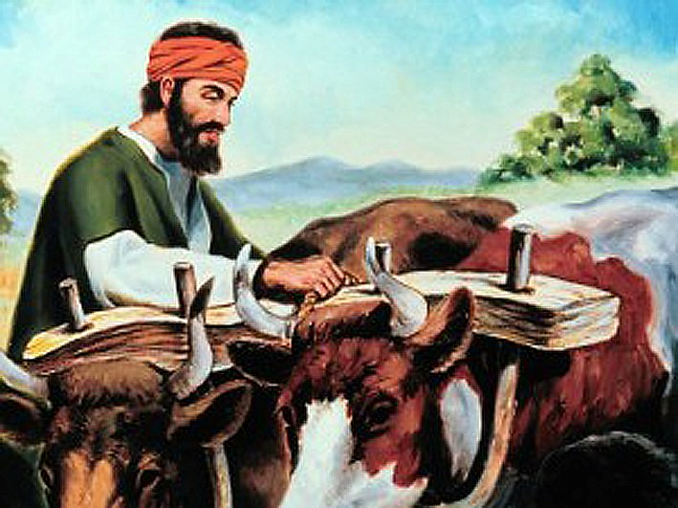


Primavera de 2014/Tema 2: Preguntas que hizo Jesús
“Las bendiciones de la santidad”
27 de abril de 2014
(Levítico 26:3-13, 40-42, 45)
Iglesia Bíblica Bautista de Aguadilla
Estudios Bíblicos Lifeway ®

Slide 2
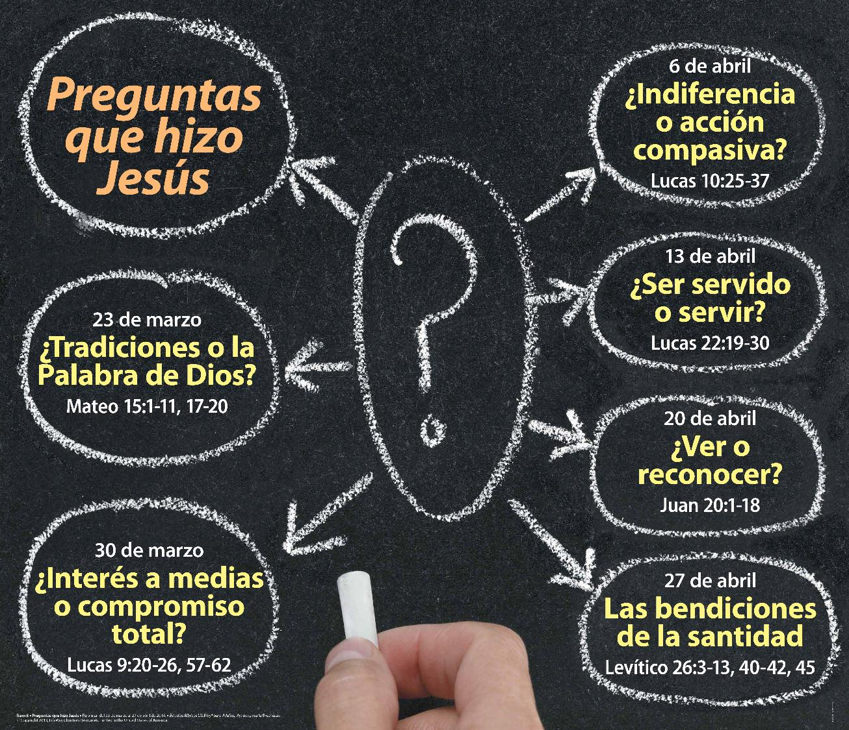

Slide 3
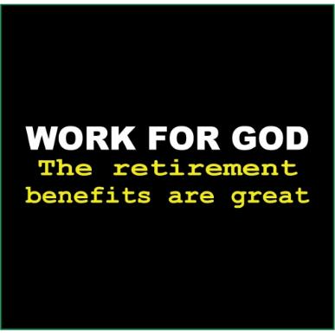
Tema General
Dios promete la bendición de la restauración a quienes se arrepienten y vuelven a Él.

Slide 4
Bosquejo de Estudio
Obedecer a Dios nos hace fructíferos (Levítico 26.3-10)
Andar en los caminos de Dios nos asegura Su presencia (Levítico 26.11-13)
Confesar el pecado produce restauración (Levítico 26.40-42, 45)

Slide 5

Texto Clave
“y andaré entre vosotros, y yo seré vuestro Dios, y vosotros seréis mi pueblo.” (Levítico 26.12, RVR60)

Slide 6

Obedecer a Dios nos hace fructíferos (Levítico 26.3-10)

Slide 7
Obedecer a Dios nos hace fructíferos (Levítico 26.3-10)
“Si anduviereis en mis decretos y guardareis mis mandamientos, y los pusiereis por obra, yo daré vuestra lluvia en su tiempo, y la tierra rendirá sus productos, y el árbol del campo dará su fruto. Vuestra trilla alcanzará a la vendimia, y la vendimia alcanzará a la sementera, y comeréis vuestro pan hasta saciaros, y habitaréis seguros en vuestra tierra...”

Slide 8
Obedecer a Dios nos hace fructíferos (Levítico 26.3-10)
“...Y yo daré paz en la tierra, y dormiréis, y no habrá quien os espante; y haré quitar de vuestra tierra las malas bestias, y la espada no pasará por vuestro país. Y perseguiréis a vuestros enemigos, y caerán a espada delante de vosotros. Cinco de vosotros perseguirán a ciento, y ciento de vosotros perseguirán a diez mil, y vuestros enemigos caerán a filo de espada delante de vosotros...”

Slide 9
Obedecer a Dios nos hace fructíferos (Levítico 26.3-10)
“…Porque yo me volveré a vosotros, y os haré crecer, y os multiplicaré, y afirmaré mi pacto con vosotros. Comeréis lo añejo de mucho tiempo, y pondréis fuera lo añejo para guardar lo nuevo.”

Slide 10
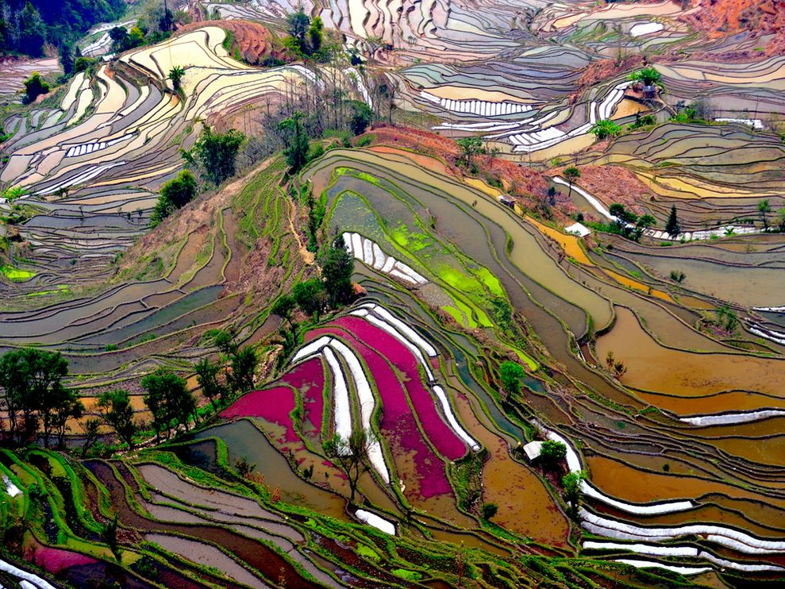

Slide 11
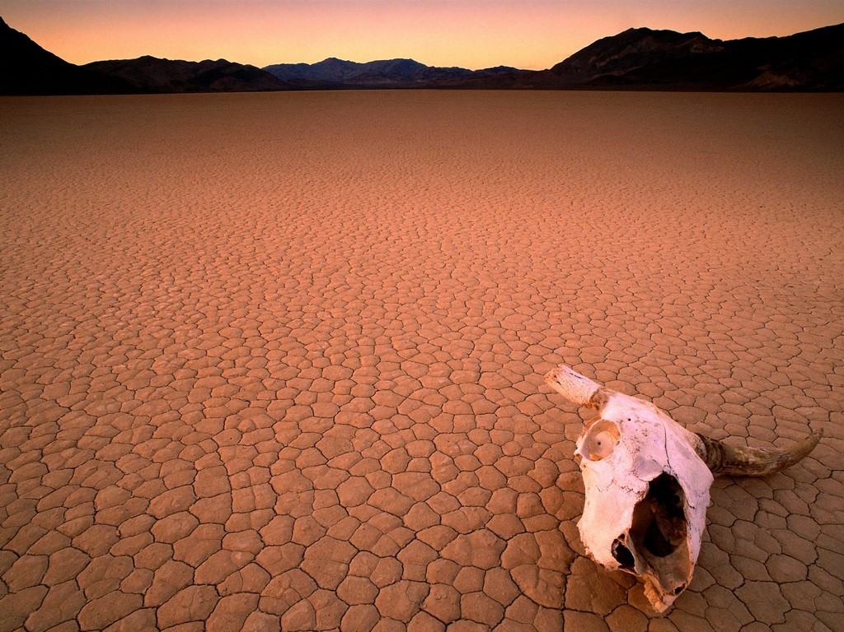

Slide 12
Preguntas
¿En qué formas somos recompensados por seguir las reglas?
Aunque Dios prometió bendiciones a quienes le obedecieran, ¿qué deben hacer esas personas para recibir tales bendiciones?
Si vemos que una persona es bendecida, ¿significa eso que esa persona siempre vive una vida de santidad?

Slide 13
Para meditar
Salmo 37
No te impacientes a causa de los malignos,
Ni tengas envidia de los que hacen iniquidad.
Porque como hierba serán pronto cortados,
Y como la hierba verde se secarán.
Confía en Jehová, y haz el bien;
Y habitarás en la tierra, y te apacentarás de la verdad.
Deléitate asimismo en Jehová,
Y él te concederá las peticiones de tu corazón.
(Salmo 37:1-4)

Slide 14
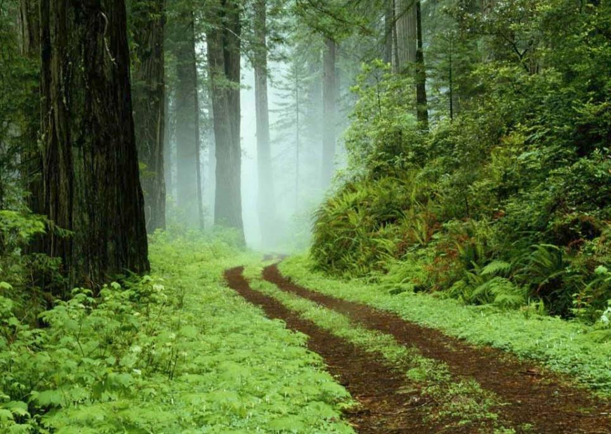
Andar en los caminos de Dios nos asegura Su presencia (Levítico 26.11-13)

Slide 15
Andar en los caminos de Dios nos asegura Su presencia (Levítico 26.11-13)
“Y pondré mi morada en medio de vosotros, y mi alma no os abominará; y andaré entre vosotros, y yo seré vuestro Dios, y vosotros seréis mi pueblo. Yo Jehová vuestro Dios, que os saqué de la tierra de Egipto, para que no fueseis sus siervos, y rompí las coyundas de vuestro yugo, y os he hecho andar con el rostro erguido.”

Slide 16
Andar en los caminos de Dios nos asegura Su presencia (Levítico 26.11-13)
El Señor libró a Su pueblo para un propósito y esperaba que Israel le sirviera. Él le muestra Su amor, pero también le advierte sobre qué ocurrirá si deciden apartarse de Él.
Dios ha puesto una ley moral en el universo; el que la sigue, aun no conociendo a Dios personalmente, incurre bendiciones de Dios. Igualmente, el cristiano que vive en desobediencia será castigado.

Slide 17
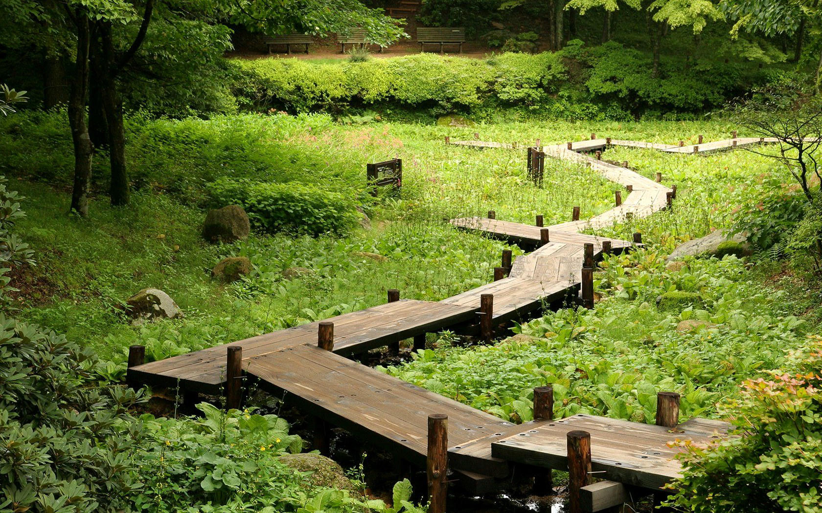

Slide 18
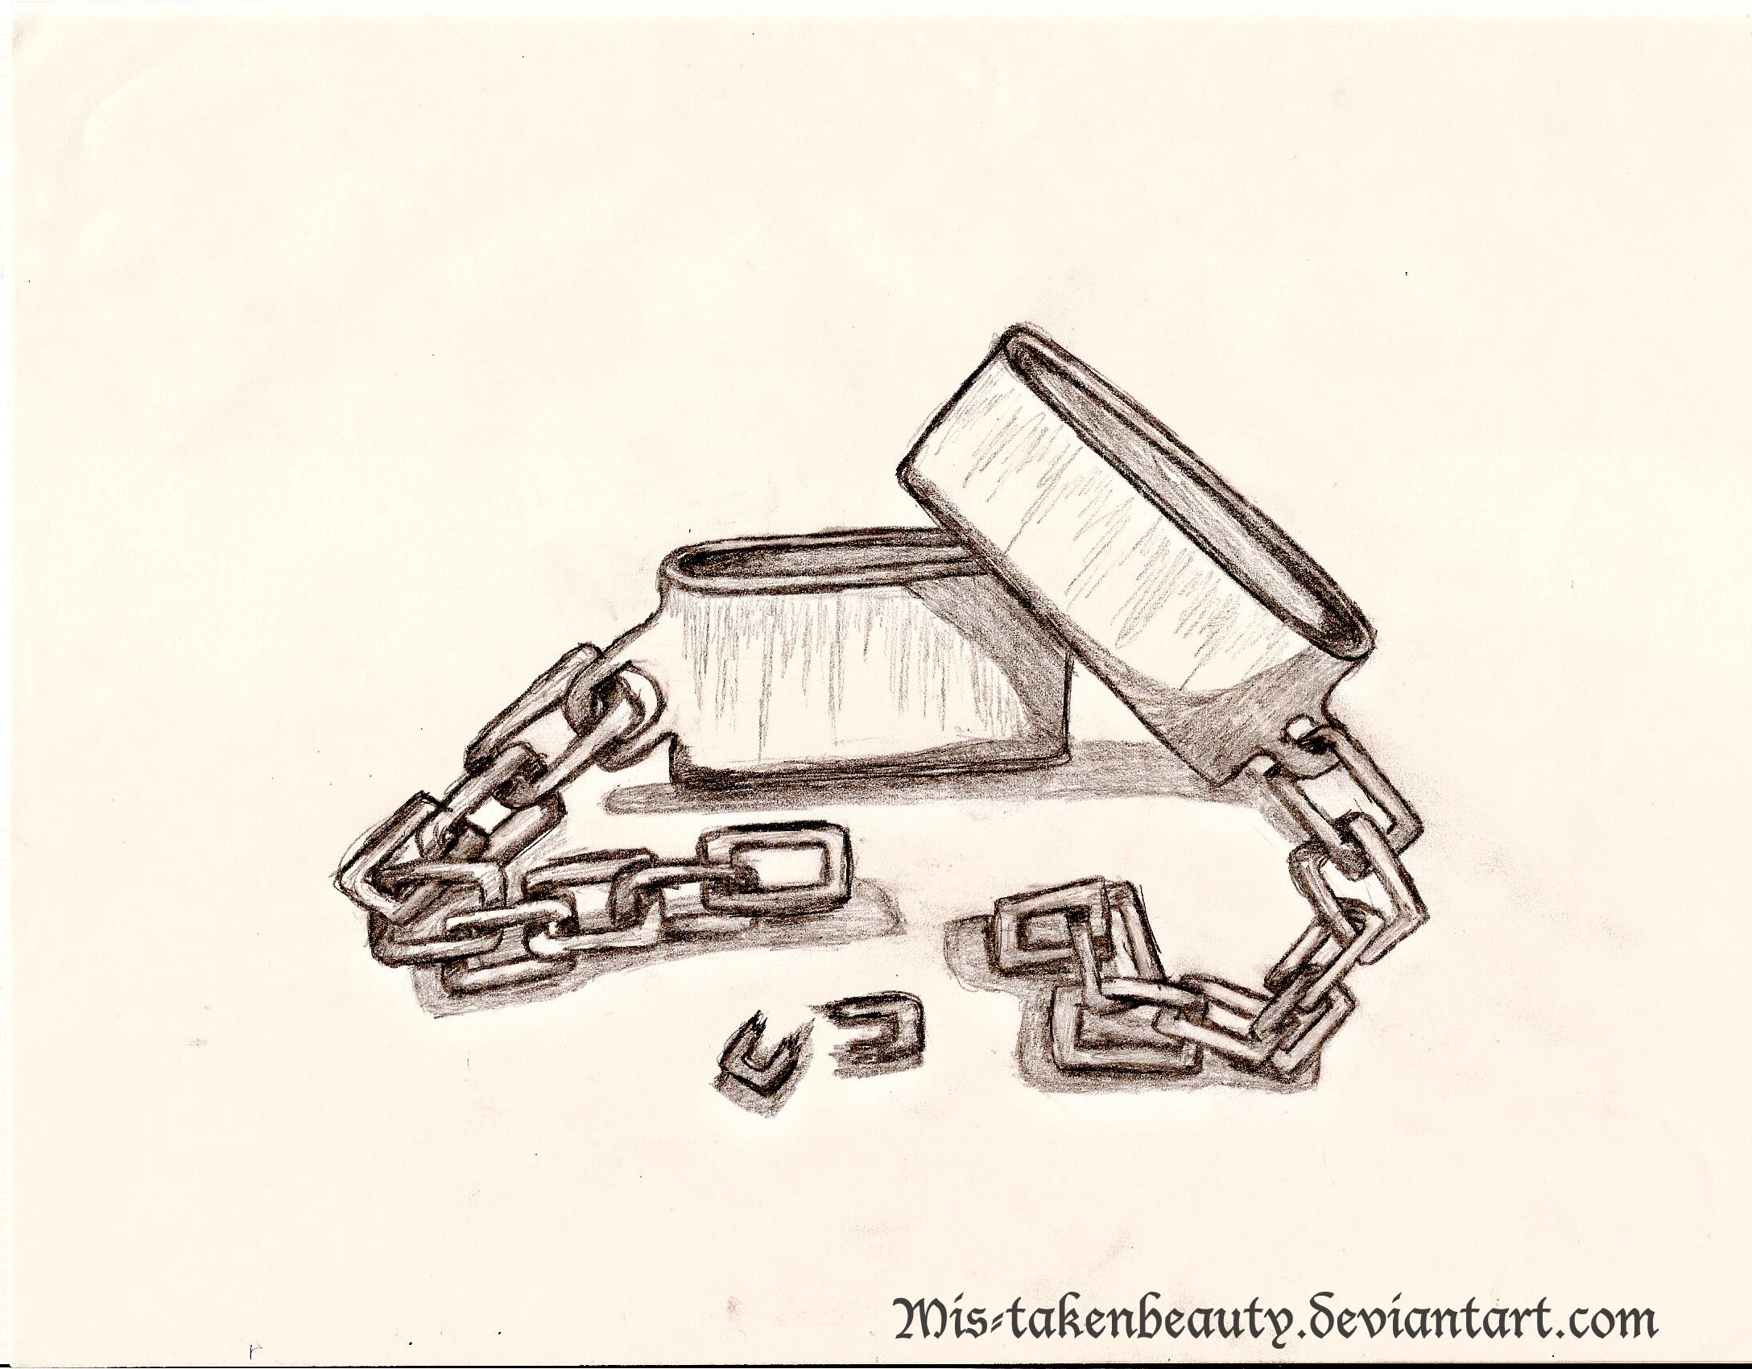
Andar en los caminos de Dios nos asegura Su presencia (Levítico 26.11-13)
Romanos 6:15-23

Slide 19
Preguntas
¿Qué bendición fundamental para la vida se promete en estos versículos?
¿Cuál es la evidencia de la presencia de Dios en los cristianos en la actualidad? (Hechos 2.38).
¿Por qué las cargas pesadas nunca nos deben hacer sentir agobiados?

Slide 20
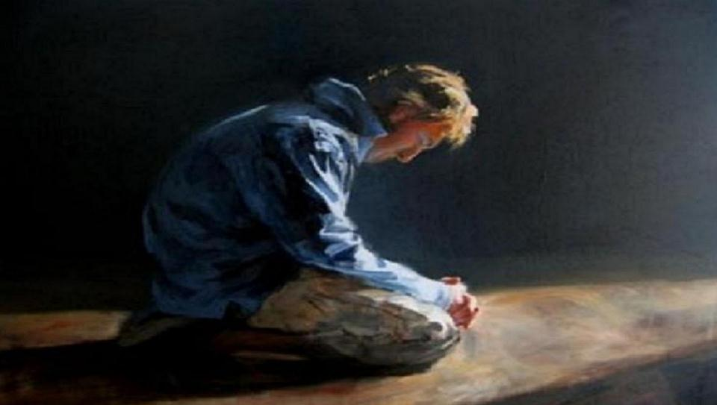
Confesar el pecado produce restauración (Levítico 26.40-42, 45)

Slide 21
Confesar el pecado produce restauración (Levítico 26.40-42)
“Y confesarán su iniquidad, y la iniquidad de sus padres, por su prevaricación con que prevaricaron contra mí; y también porque anduvieron conmigo en oposición, yo también habré andado en contra de ellos, y los habré hecho entrar en la tierra de sus enemigos; y entonces se humillará su corazón incircunciso, y reconocerán su pecado...”

Slide 22
Confesar el pecado produce restauración (Levítico 26.40-42)
“...Entonces yo me acordaré de mi pacto con Jacob, y asimismo de mi pacto con Isaac, y también de mi pacto con Abraham me acordaré, y haré memoria de la tierra.” (Levítico 26.40–42, RVR60)

Slide 23
Confesar el pecado produce restauración (Levítico 26.45)
“Antes me acordaré de ellos por el pacto antiguo, cuando los saqué de la tierra de Egipto a los ojos de las naciones, para ser su Dios. Yo Jehová.” (Levítico 26.45, RVR60)

Slide 24
Confesar el pecado produce restauración (Levítico 26.45)
“Este es el mensaje que hemos oído de él, y os anunciamos: Dios es luz, y no hay ningunas tinieblas en él. Si decimos que tenemos comunión con él, y andamos en tinieblas, mentimos, y no practicamos la verdad; pero si andamos en luz, como él está en luz, tenemos comunión unos con otros, y la sangre de Jesucristo su Hijo nos limpia de todo pecado. Si decimos que no tenemos pecado, nos engañamos a nosotros mismos, y la verdad no está en nosotros. Si confesamos nuestros pecados, él es fiel y justo para perdonar nuestros pecados, y limpiarnos de toda maldad.”
(1 Juan 1:5-9)

Slide 25

Confesar el pecado produce restauración (Levítico 26.45)
Dios quiere que sus hijos vivan en paz y que no tengan que sufrir las consecuencias del pecado.
Él provee el perdón para aquellos que quieren tornarse de sus malos caminos.

Slide 26
Preguntas
¿Qué actitudes pueden arruinar una vida de santidad (desobediencia a Dios)? ¿Qué debemos hacer al respecto?
¿Qué es un corazón incircunciso? ¿Qué necesita?
¿Qué castigo debió pagarse por el pecado?
¿Cómo sabe usted que Dios desea restaurar a Su pueblo? ¿Qué prometió Él? ¿Qué significa esto hoy para los cristianos?

Slide 27
Aplicaciones
Evalúe cuán estrechamente sigue usted los mandamientos de Dios; nuestra capacidad de dar fruto en abundancia depende de ello.
Cuando andamos con Dios, experimentamos paz y seguridad porque sabemos que Su presencia siempre permanece con nosotros.
Los cristianos que sienten que han dañado su relación con Dios deben reconocer y aceptar que Dios desea restaurarles.

Slide 28

Recursos
  Carson, D.A. et al. Nuevo comentario Bı́blico: Siglo veintiuno. electronic ed. Miami: Sociedades Bı́blicas Unidas, 2000.
  Fernández, Óscar J. et al. Eds. Estudios Bíblicos Lifeway para Adultos. Vol. 13, Núm. 3. Nashville, TN: Lifeway Church Resources, 2013. 93-102.
Henry, Matthew, y Francisco Lacueva. Comentario Bı́blico de Matthew Henry. Barcelona: Editorial CLIE, 1999.
  MacDonald, William. Comentario Bφblico de William MacDonald: Antiguo Testamento y Nuevo Testamento. Viladecavalls (Barcelona), Espa±a: Editorial CLIE, 2004.
Reina Valera Revisada (1960). Miami: Sociedades Bíblicas Unidas, 1998.
http://blog.lifeway.com/eblifewayadultos/
http://www.dsmedia.org/resources/illustrations/sweet-publishing/ (imágenes bíblicas).
http://st-takla.org/Gallery/Bible/Illustrations/Bible-Slides/OT/Jeremiah.html (imágenes bíblicas).

Slide 29
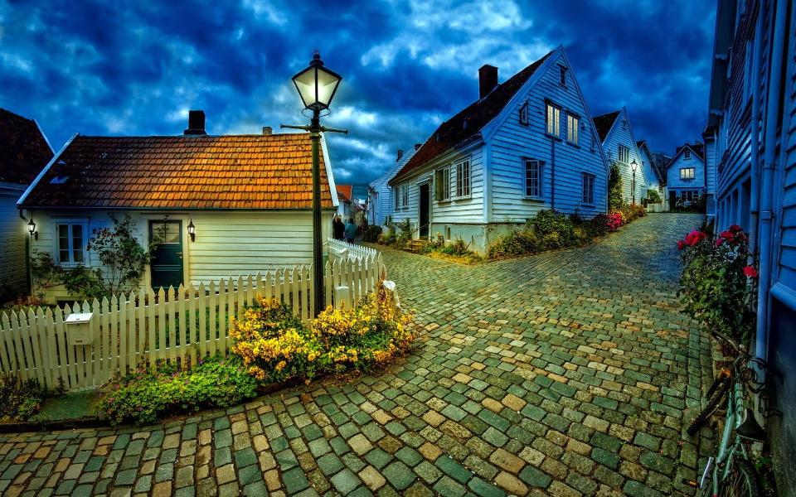
Próximo Estudio Dominical
Primavera de 2014/Tema 3: Relaciones extraordinarias
“Acertar con mi relación más importante”
4 de mayo de 2014
Leer y meditar en:
(Proverbios 3:5-8, 13-18, 31-35)

Slide 30


